Slide 1
Дипломная работа
Предсказание вероятности выхода в дефолт клиента на истории потребительского поведения по карточным транзакциям
Самохин Александр
студент потока DST-9
специализация “Data Science”
SkillFactory

Slide 2
Особенности датасета
19 признаков на каждую карточную транзакцию
до 9000 транзакций на одного клиента
Огромный объем данных - 25 Гб в распакованном виде
Данные клиентов обезличены

Slide 3
Сложности при решении градиентым бустингом
Сложно учесть порядок транзакций
Сложно придумывать хорошии признаки для многомерного временного ряда
Необходимо глубоко погружаться в предметную область
Выход: RNN + entity embeddings

Slide 4

Рекуррентная нейронная сеть
недостатки: забывание признаков в начале последовательности

Slide 5

LSTM Network

Slide 6
Entity Embeddings
Категориальные/вещественные признаки Вектор
Преимущества:
На выходе вектор вместо числа
Эмбединги учаться вместе с остальными весами сети
Выученные эмбединги могут использоваться в других задачах
Формула вычисления размера эмбединга из библиотеки Fast AI:
min(600, round(1.6 * n_cat**0,56))
Таким образом для признака currency (11 категорий) получается размер эмбендига 6

Slide 7
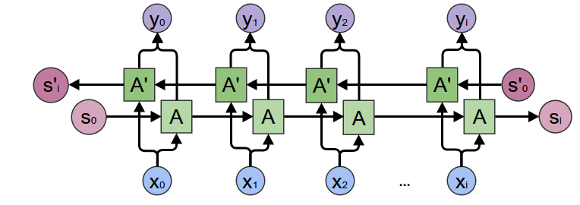
Архитектура сети
входные данные
product
embeddings
embeddings
GRU
average pooling
max pooling
Dense
BiLSTM

Slide 8
Техника sequence bucketing + padding
Транзакции клиентов имеют разную длину в датасете
Для выравнивания длин используется padding
Слишком много паддинга приводит к потере информации
Разбиваем по корзинам длин, выравниваем внутри корзины
Обучаем сеть батчем последовательностей одинаковой длины
Плюсы: ускорение обучения

